Slide 1
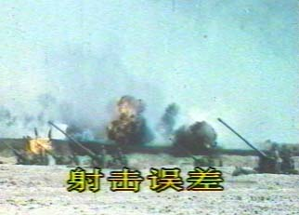
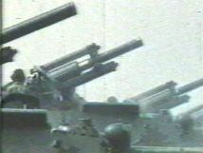
在实际问题中，常常需要考虑许多随机因素所产生总影响.
例如：炮弹射击的落点与目标的偏差，就受着许多随机因素的影响.

Slide 2
如瞄准时的误差，
空气阻力所产生的误差，
炮弹或炮身结构所引起的误差等等.
每个随机因素的对弹着点（随机变量和）所起的作用都是很小的, 重要的是这些随机因素的总影响.
本节内容
研究独立随机变量之和所特有的规律性问题
当n无限增大时，这个和的分布是什么？

Slide 3
观察表明，如果一个量是由大量相互独立的随机因素的影响所造成，而每一个别因素在总影响中所起的作用不大. 则这种量一般都服从或近似服从正态分布.

Slide 4
由于无穷个随机变量之和可能趋于∞，故不研究n个随机变量之和本身而考虑它的标准化的随机变量
的分布函数的极限.
在概率论中，习惯于把和的分布收敛于正态分布这一类定理都叫做中心极限定理.

